Slide 1
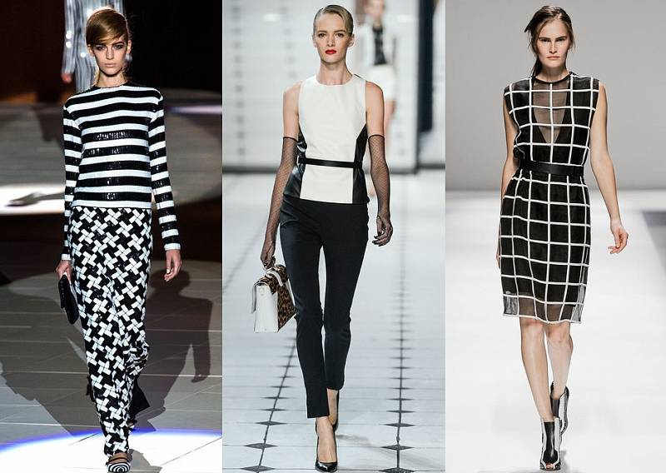
ПРОЕКТНАЯ РАБОТА по математике В моде геометрия
Выполнили:
Ученицы 7В класса Романова В. А, Насырова Т. М.

Slide 2
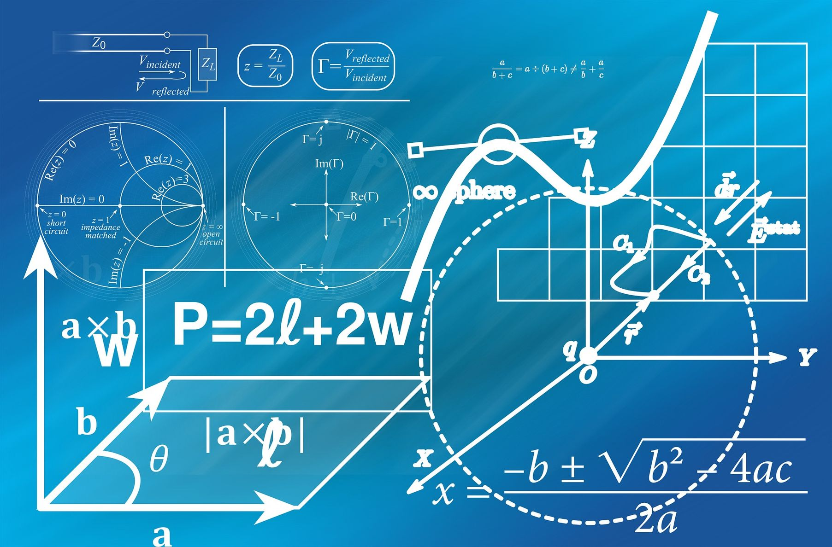
Геометрия - это наука, изучающая геометрические фигуры, их свойства. По мере развития науки постепенно накапливались различные формулы и правила.
Геометрия не только дает представление о фигурах, их свойствах, взаимном расположении, но и учит рассуждать, формулировать вопросы, анализировать, делать выводы, логически мыслить.

Slide 3
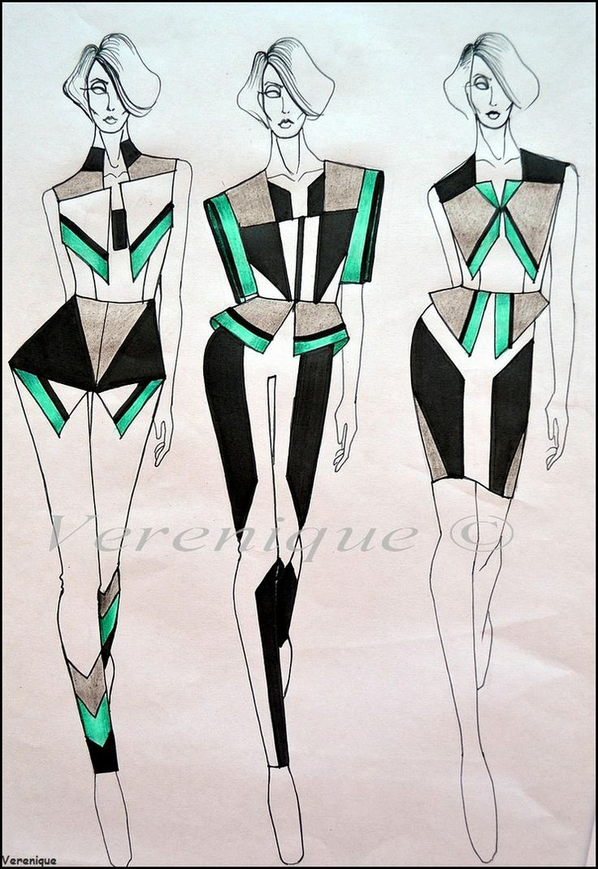
Гипотеза исследования – геометрия и мода всегда были, есть и будут всегда неотъемлемо связаны между собой.
Цель исследования – выяснить, как геометрия связана в нашей жизни с модой.

Slide 4
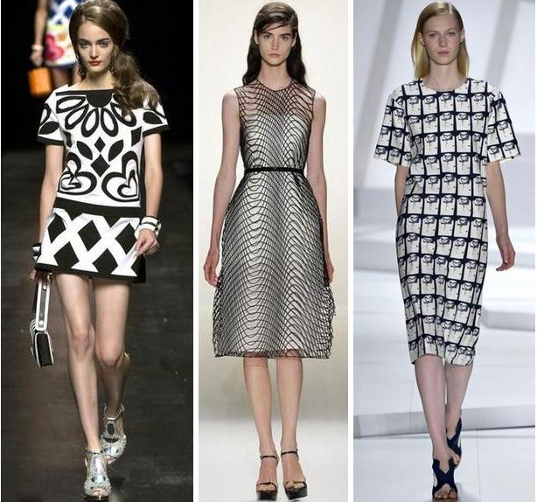
Методы исследования – сбор информации, изучение теоретического материала, проведение опроса «В моде геометрия», анализ полученных данных, подготовка информации.
Исследовательская работа состоит из введения и двух глав.

Slide 5
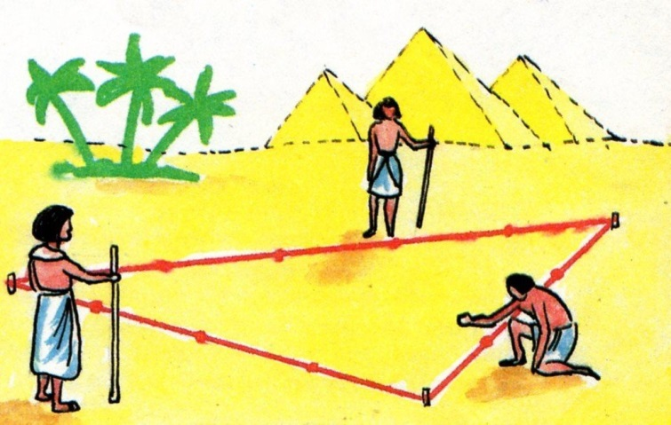
В 1 главе проектной работы исследовалась история возникновения геометрия и ее основные фигуры.
Считается, что геометрия впервые стала важной, когда Египетский фараон хотел обложить налогом фермеров, которые выращивали урожай вдоль реки Нил.

Slide 6
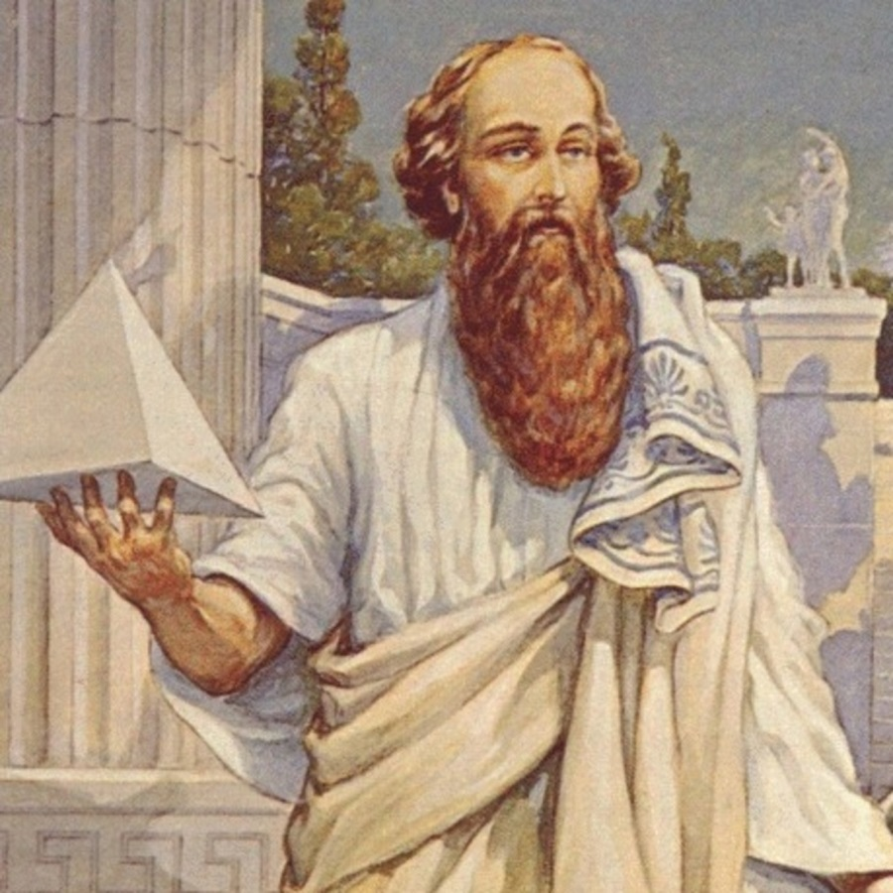
Также свой вклад внесли известные математики.
Пифагор был первым математиком, логически выводящим геометрические факты из основных принципов. Пифагор основал братство под названием "пифагорейцы", которые преследовали знания в математике, науке и философии.

Slide 7
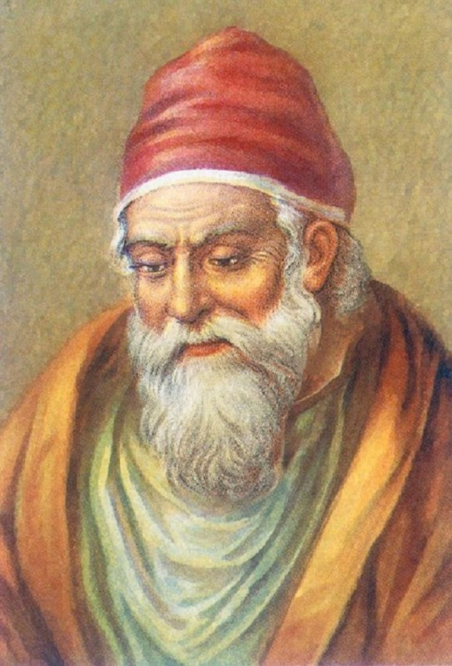
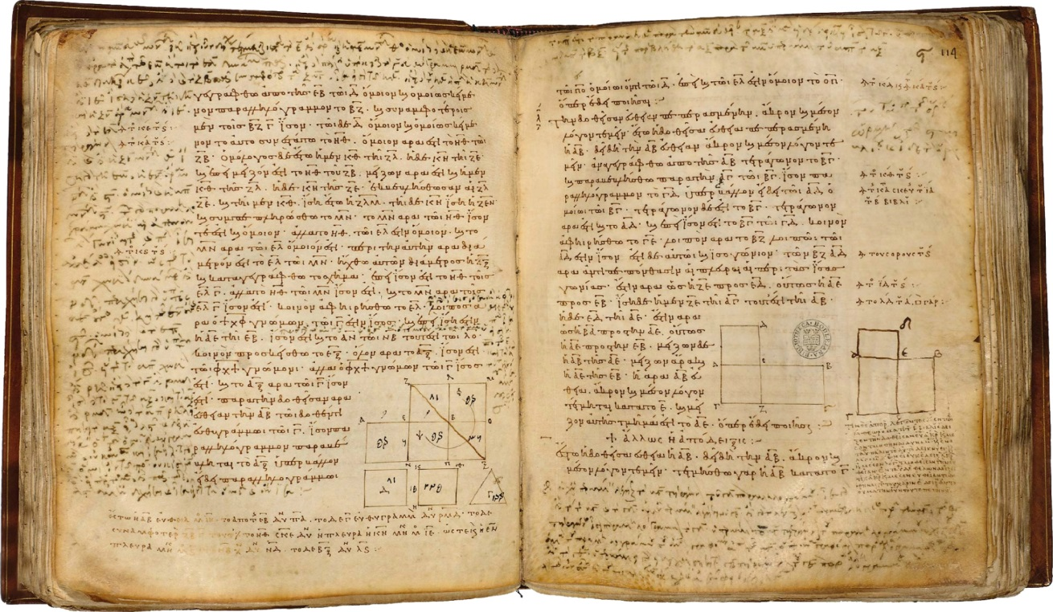
Евклид Александрийский считается «отцом математики». Евклид ввел математическую строгость и аксиоматический метод, все еще используемый сегодня. Евклид изобрел 23 определения, 5 постулатов и 5 аксиом.
Его книга “Начало”, написанная около 300 лет до нашей эры, считается самым влиятельным учебником всех времен и народов.

Slide 8
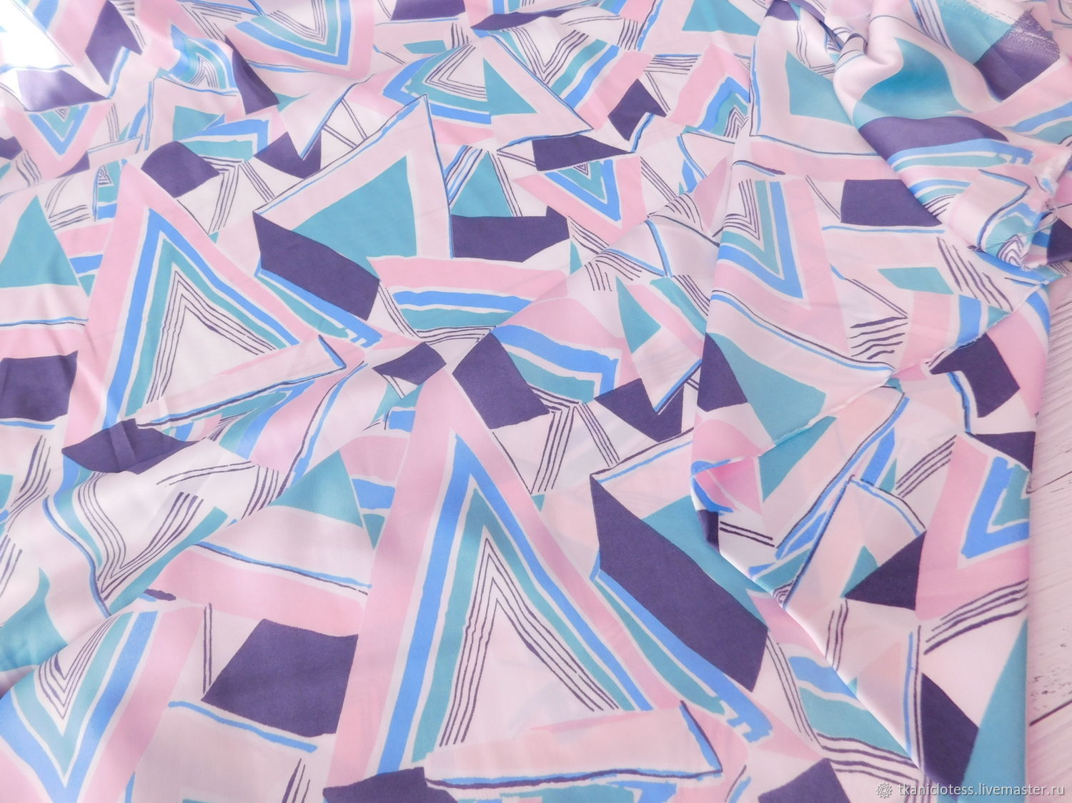
Геометрия делится на планиметрию и стереометрию. Планиметрия изучает фигуры на плоскости, стереометрия – в пространстве.
Но чаще всего в современной моде используется именно планиметрия.

Slide 9
Во 2 главе мы ввели результаты опроса между 7 классами. В опросе приняли участие 58 учащихся.
На первый вопрос: «Нравятся ли вам вещи с геометрическими фигурами?» 66% учащихся ответили, что они любят одежду с геометрическими фигурами, 24% - не любят, 10% - затруднились ответить.

Slide 10
Второй вопрос: «Какие именно узоры в одежде вы предпочитаете?» Анализ 2 вопроса показал, что 42%предпочитают полоски в одежде, 17% - квадраты, 15% - круги, 26% - затруднились ответить.
Третий вопрос: «Считаете ли вы, что геометрия важна в повседневной жизни?» 50% считают, что геометрия важна в повседневной жизни, 28% - не считают, 22% - затруднились ответить.

Slide 11
Четвертый вопрос: «Необходимы ли современному человеку знания по геометрии?» 72% думают, что знания по геометрии важны в современном мире, 9% - не считают, 19% - затруднились ответить.
Пятый вопрос: «Знаете ли вы свой тип фигуры?» Анализ показал, что 38% затруднились ответить, 33% - знают, 29% - не знают.

Slide 12
Шестой вопрос: «Можете ли вы сами подобрать одежду к своему типу фигуры?» 82% ответили положительно, 7% - ответили отрицательно, 11% - затруднились ответить.
Седьмой вопрос: «Хотели бы вы связать свою жизнь с геометрией?» 19% ответили, что хотят связать свою жизнь с геометрией, 55% - не хотят, 26% - затруднились ответить.

Slide 13
Восьмой вопрос: «С какой профессией вы бы хотели связать свою жизнь с геометрией?» 49% хотят стать дизайнерами, 26% - инженерами, 11% - архитекторами, 14% - другая сфера.
Девятый вопрос: «Какая форма ногтей вам нравится больше всего?» 52% девочек выбрали квадратную форму ногтей, 37% - овальную, 4% - круглую, 7% - другую.

Slide 14
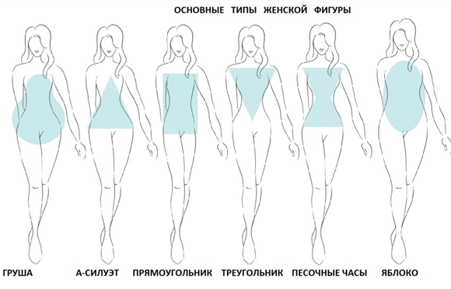
Так же в данной проектной работе мы исследовали типы фигур людей и сделали подбор силуэтов одежды к ним. В работе были выделены такие типы фигур, как: груша, песочные часы, яблоко, прямоугольник, перевернутый треугольник.

Slide 15
Приведем один пример из работы: Тип фигуры песочные часы дает девушке полную свободу выбора платьев – почти все модели будут смотреться гармонично. Рекомендуется выбирать приталенные модели, особенно, если у девушки нет лишнего веса. Выбор юбок тоже очень велик, подходят все виды. Из брюк подойдут облегающие модели. Но от крупных узоров стоит отказаться

Slide 16
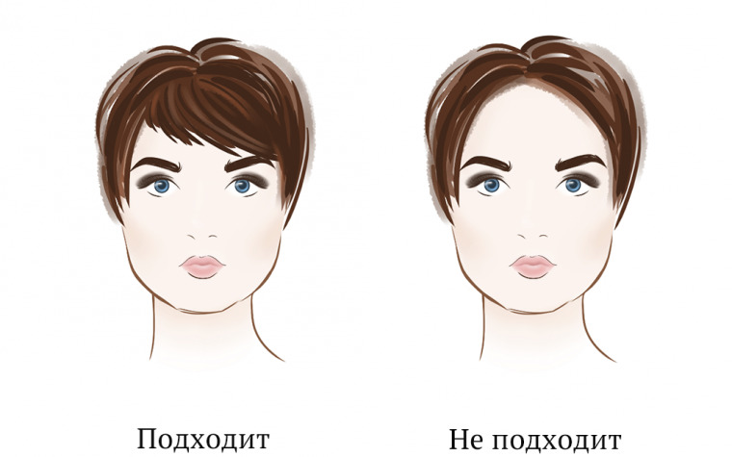
Оказалось, что у лица как и фигуры, имеются типы форм. К каждой форме лица требуется тщательная подборка прически.
Пример:
Круг. Идеально выглядит каре без челки. Лучше всего избегать химическую завивку, т.к эффект волн может усилить округлость лица. «Лесенка» - тоже не самый удачный вариант. Оптимальную корректировку можно достичь за счет ровной структуры волос.

Slide 17
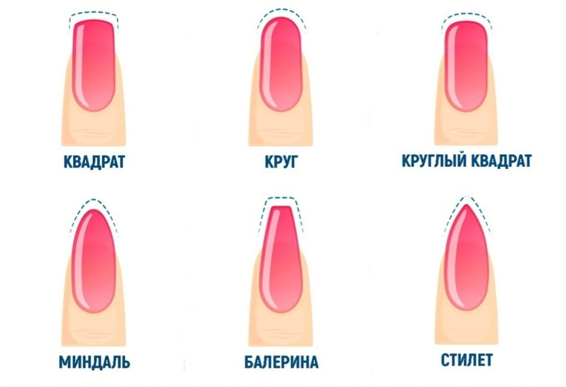
В настоящее время в маникюре в моду вошла естественность. Исключаются замысловатые формы ногтей, типа треугольник и квадрат.
Геометрия в ногтях проявляется не только в узорах, но и также в формах. Базовые формы ногтей - это квадрат, круг, овал, стилет (острая форма) и т.д.

Slide 18
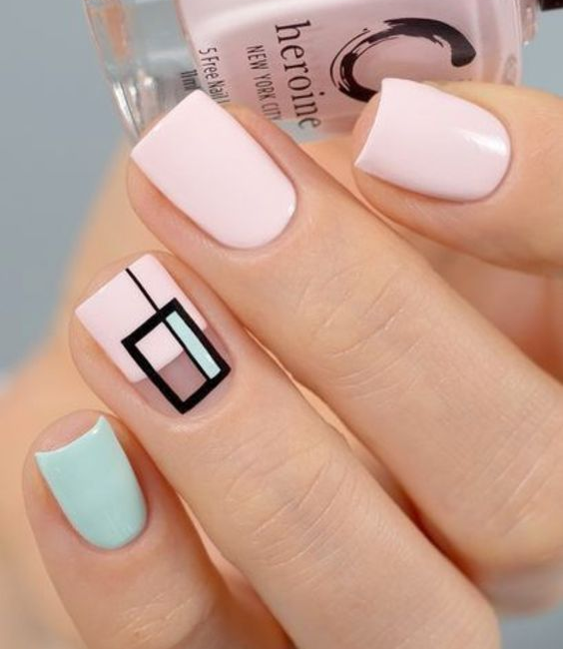
Пример:
Квадратная форма ногтей лучше всего позволяет изображать геометрические фигуры. При этом не стоит покрывать геометрическими фигурами каждую поверхность. Достаточно выбрать один или два ногтя. Дополнительный яркий цвет позволит сделать акцент более выразительным

Slide 19
Таким образом, данная работа показала, как геометрия использовалась раньше и как используется сейчас. Мы считаем, что данная тема сейчас весьма актуальна, так как геометрия – это не просто наука, а также мода и все, что нас окружает. Без знания геометрии было бы трудно существовать в современном мире.

